Slide 1
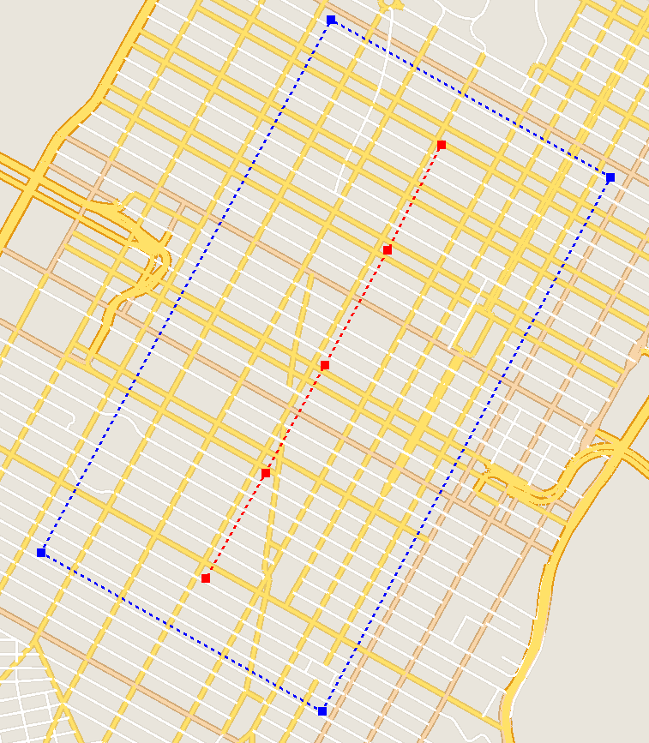
ex_feature_new-york.xml

Slide 2
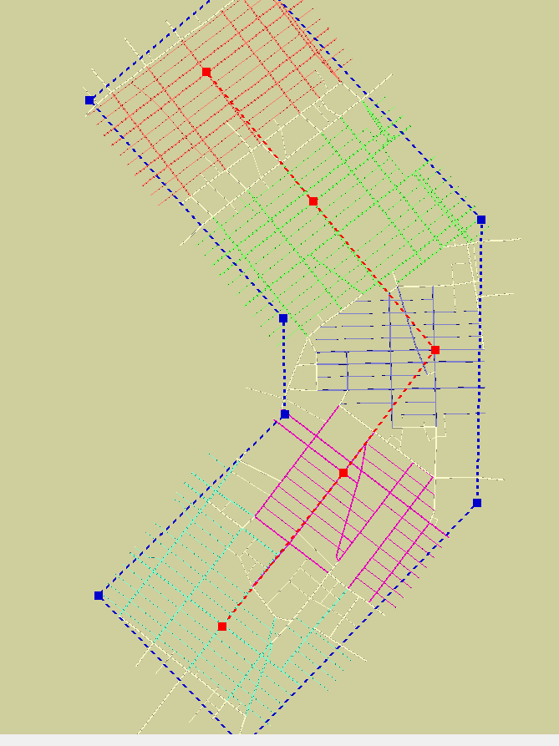
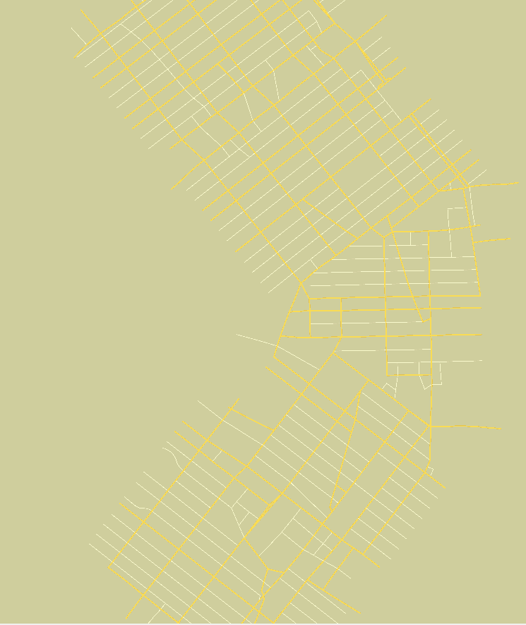
各シードから出る道路エッジの回転角度は、一定としているが、近接２シードのinterpolationとすべきでは？ そうすると、もう少しスムースな感じになると思われる。

Slide 3
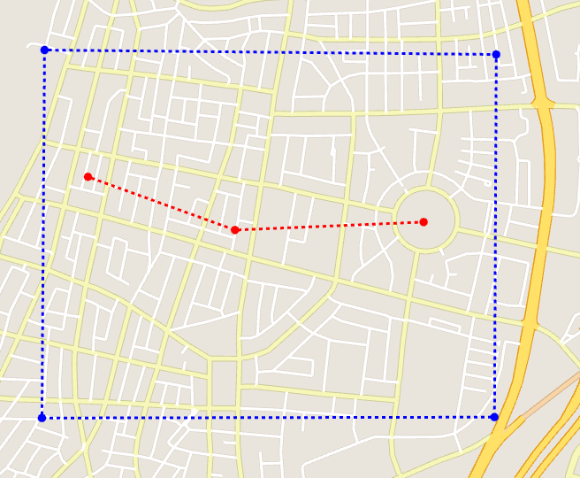
ex_feature_tel-aviv2.xml

Slide 4
